Slide 1


LOGO
2021
机器学习小组作业展示
利用海报和简介预测动漫风格
——基于卷积神经网络和双向LSTM模型
小组成员：林中潭，韩树庭，禹顺尧，钟梓健，翁逍阳

Slide 2

LOGO
目录
01
数据集介绍
02
模型介绍
CONTENTS
PART
PART
03
模型测试
04
不足与展望
PART
PART

Slide 3

PART. 01
数据集介绍
BUSINESS

Slide 4
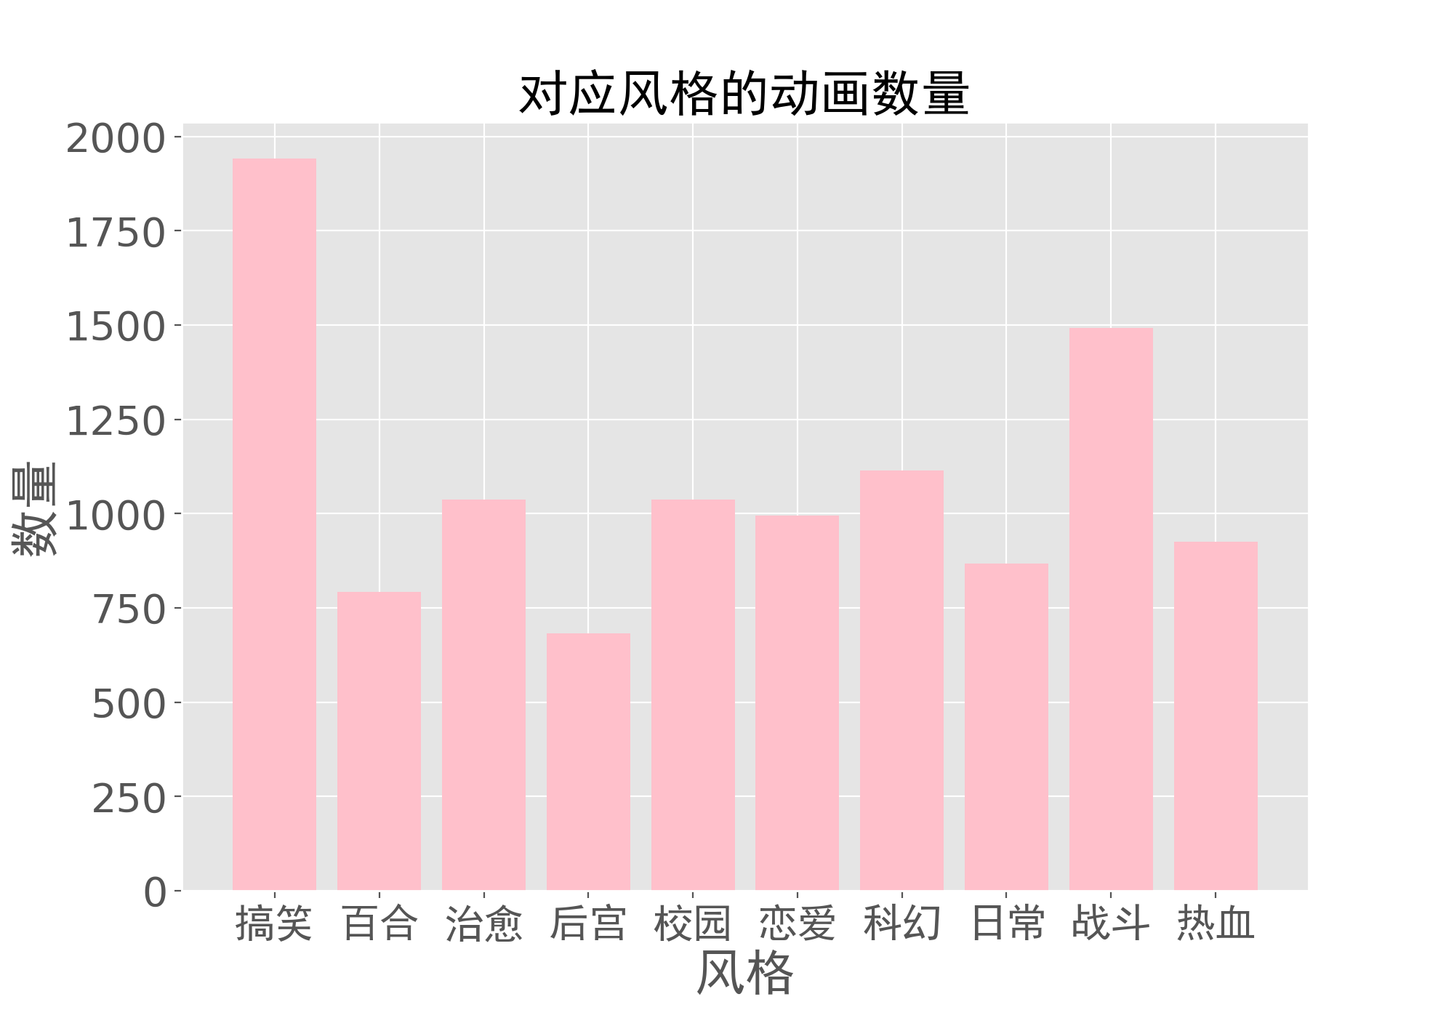

数据集介绍
本项目的数据来源为：
bangumi 番组计划（二次元的豆瓣）
本项目组从该网站中爬取了4650条动漫的数据，包括海报、标题、标签、简介等信息。
我们提取了10种动画风格标签：
搞笑、百合、治愈、后宫、校园、恋爱、
科幻、日常、战斗、热血。
本项目的目标是预测一部动画是否有某个标签。我们允许一部动画拥有多个标签，这将问题转化为多个二分类问题。

Slide 5
数据集介绍
自变量：
图片：动漫海报
文本：动漫标题和动漫简介
其他变量：该动漫的前作动画（如果有），该动漫的主线动画（如果有），动漫中主角的性别比例。
因变量：动画风格

Slide 6

数据集介绍
具体到一部动画来说，假如我们要预测这部动画是否是科幻动画：
标题：魔法科高校的劣等生
简介：故事发生在二十一世纪末的日本。魔法，这不是一个传说，而是现代科学的一项技术……
其他变量：该动漫的前作动画（如果有），该动漫的主线动画（如果有），动漫中主角的性别比例。
海报

Slide 7
数据集介绍
具体到一部动画来说，假如我们要预测这部动画是否是科幻动画：
标题：魔法科高校的劣等生
简介：故事发生在二十一世纪末的日本。魔法，这不是一个传说，而是现代科学的一项技术……
其他变量：该动漫的前作动画（如果有），该动漫的主线动画（如果有），动漫中主角的性别比例。
海报
resize - > 128x128

Slide 8
数据集介绍
具体到一部动画来说，假如我们要预测这部动画是否是科幻动画：
标题：魔法 科 高校 的 劣等生
简介：故事 发生 在 二十一 世纪末 的 日本 。 魔法 ， 这 不是 一个 传说 ， 而是 现代科学 的 一项 技术 ……
其他变量：该动漫的前作动画（如果有），该动漫的主线动画（如果有），动漫中主角的性别比例。
海报
resize - > 128x128

Slide 9
数据集介绍
具体到一部动画来说，假如我们要预测这部动画是否是科幻动画：
标题：魔法 科 高校 的 劣等生
简介：故事 发生 在 二十一 世纪末 的 日本 。 魔法 ， 这 不是 一个 传说 ， 而是 现代科学 的 一项 技术 ……
其他变量：
该动画的前作不是科幻动画 - > 0
该动画的主线故事不是科幻动画 - > 0
主角不是全为男性 - > 0 主角不是男多于女 - > 0
主角男女相等 - > 1 主角不是女多于男 - > 0
主角不是全为女性 - > 0
海报
resize - > 128x128

Slide 10
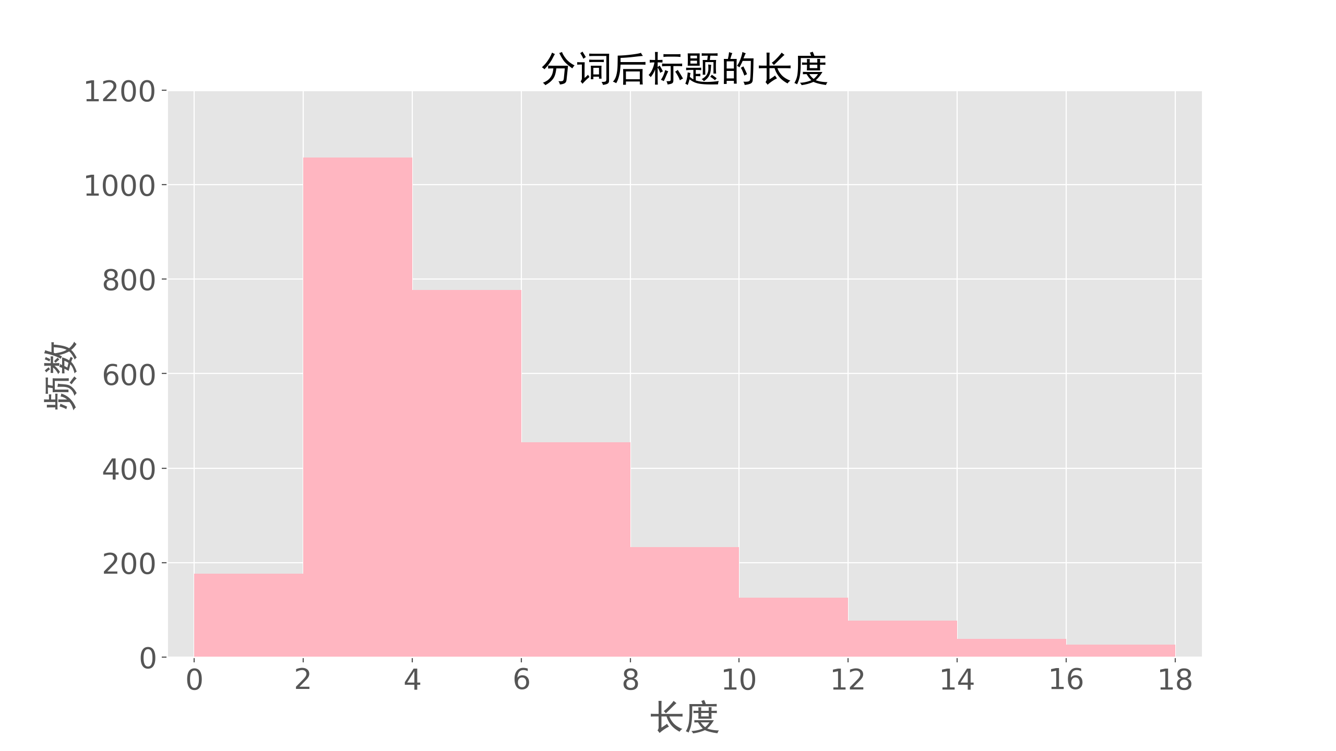
数据集介绍
标题：魔法 科 高校 的 劣等生
考虑到标题的长短不一，我们决定将标题长度的上限设置为
我们在训练集上建立词典，然后将词典应用在验证集、测试集上。
16

Slide 11
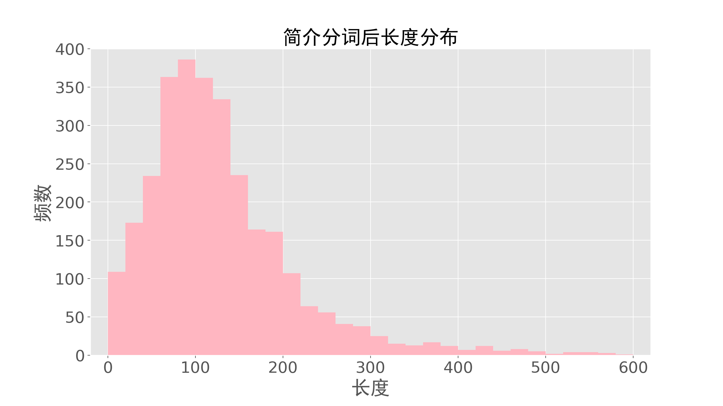
数据集介绍
简介：故事 发生 在 二十一 世纪末 的 ……
考虑到简介的长短不一，我们决定将简介的长度上限设置为
数据预处理细节：部分简介为日文或繁体，调用百度翻译API将其翻译为简体中文。
400

Slide 12
PART. 02
模型介绍
BUSINESS

Slide 13
模型介绍
模型总览（上）
预测结果1
预测结果2
预测结果3
预测结果4
图片：CNN
简介：Bi-LSTM
标题：Text-CNN
0-1变量 人工神经网络
该动漫的前作动画，该动漫的主线动画，动漫中主角的性别比例。
简介：故事发生在二十一世纪末的……
标题：魔法科高校的劣等生

Slide 14
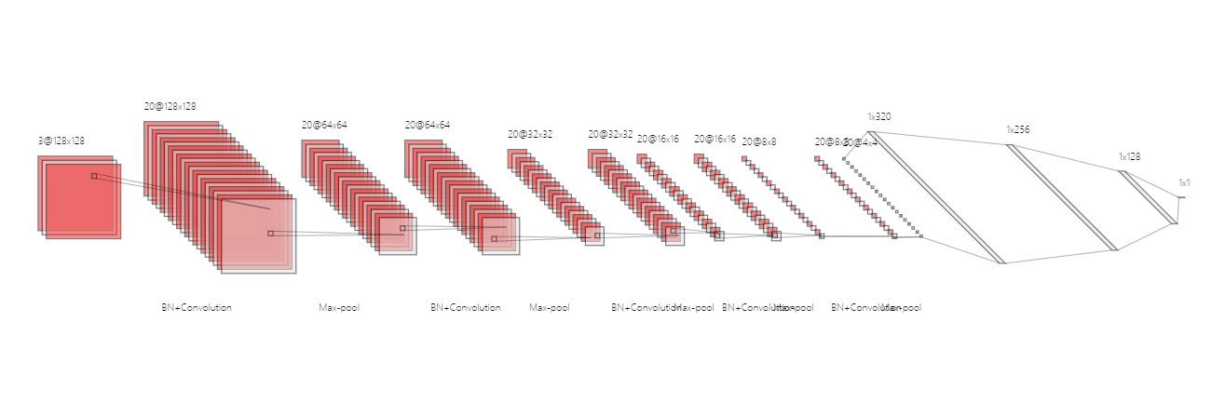
模型介绍
Model1：海报图片CNN模型
预测结果1
图片：CNN
Notes:
不使用迁移学习的原因：imagenet等数据集都是三次元的、真实的图片，和我们想要预测的动画相差较大。

Slide 15
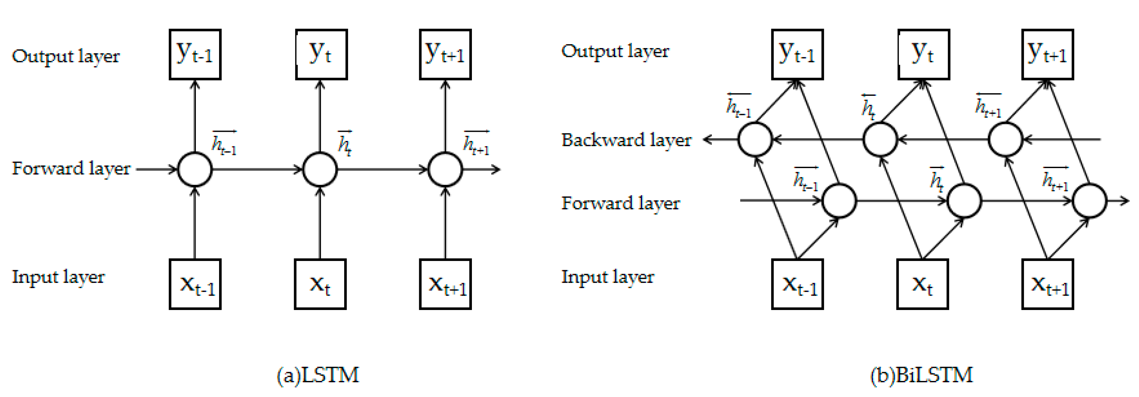
模型介绍
Model2：简介双向LSTM模型
LSTM很适合用来解决中距离问题（长度≈400）
双向LSTM可以捕捉两个方向的信息。
预测结果2
简介：Bi-LSTM
简介：故事发生在二十一世纪末的……

Slide 16
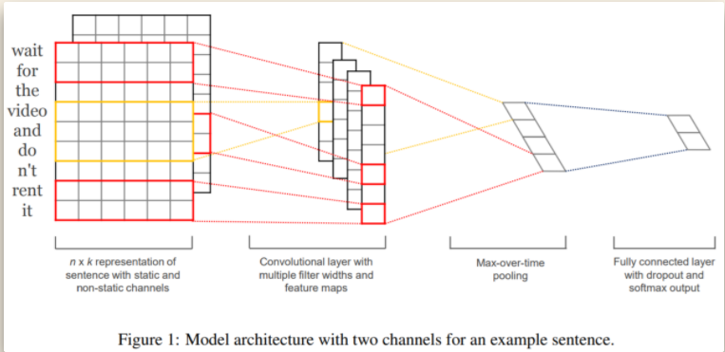
模型介绍
Model3：标题Text-CNN模型
预测结果3
标题：Text-CNN
标题：魔法科高校的劣等生

Slide 17
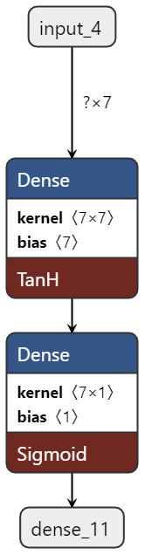
模型介绍
Model4：0-1 变量人工神经网络模型
预测结果4
该动画的前作不是科幻动画 - > 0
该动画的主线故事不是科幻动画 - > 0
主角不是全为男性 - > 0
主角不是男多于女 - > 0
主角男女相等 - > 1
主角不是女多于男 - > 0
主角不是全为女性 - > 0
0-1变量 人工神经网络
该动漫的前作动画，该动漫的主线动画，动漫中主角的性别比例。

Slide 18
模型介绍
模型总览（下）
最终预测结果5
人工神经网络投票模型
预测结果1
预测结果2
预测结果3
预测结果4
图片：CNN
简介：Bi-LSTM
标题：Text-CNN
01变量 人工神经网络
fixed

Slide 19
模型介绍
模型总览（下）
模型细节：预测结果1~4的取值范围均为0~1，为了训练最终模型，我们先将预测结果取sigmoid函数的反函数，然后μ-σ标准化。
最终预测结果5
人工神经网络投票模型
预测结果1
预测结果2
预测结果3
预测结果4
图片：CNN
简介：Bi-LSTM
标题：Text-CNN
01变量 人工神经网络
fixed

Slide 20
PART. 03
模型测试
BUSINESS

Slide 21

模型测试
建模中的思考：
起初，因为对数据集没有深入的了解，我们计划通过单一模态来预测动画的风格，并以测试集上的准确率（accuracy）作为评价标准。
但是，我们发现这样的效果并不好，测试集上的准确率仅为0.7，并且随着标签的选择有很大的波动。我们重新研究了数据集，发现了以下问题：
1、动画封面的风格有很大的区别，即使采用数据增强也无法有效的缓和。
2、动画简介的长度有很大的区别，并且其中的有效信息很短（或缺失），位置也不固定。
3、大部分标签在二分类的情况下存在严重的类别不均衡。

Slide 22

模型测试
考虑到这三个问题，对模型做出以下调整：
1、我们发现某些指标对于特定的标签有着十分显著的效果：例如，是否全为女性能够十分精准的预测“百合”标签。因此我们将这些指标转换成0-1特征并建立了对应的模型。
2、综合利用封面、标题、简介和0-1特征的信息来预测动画风格。
3、对于类别不均衡的问题，考虑model.fit函数中的class_weight参数，通过ROC曲线和AUC值来评价模型。
通过实验，我们发现将多个模型的结果汇总起来，进行投票，能够取得最好的效果。

Slide 23
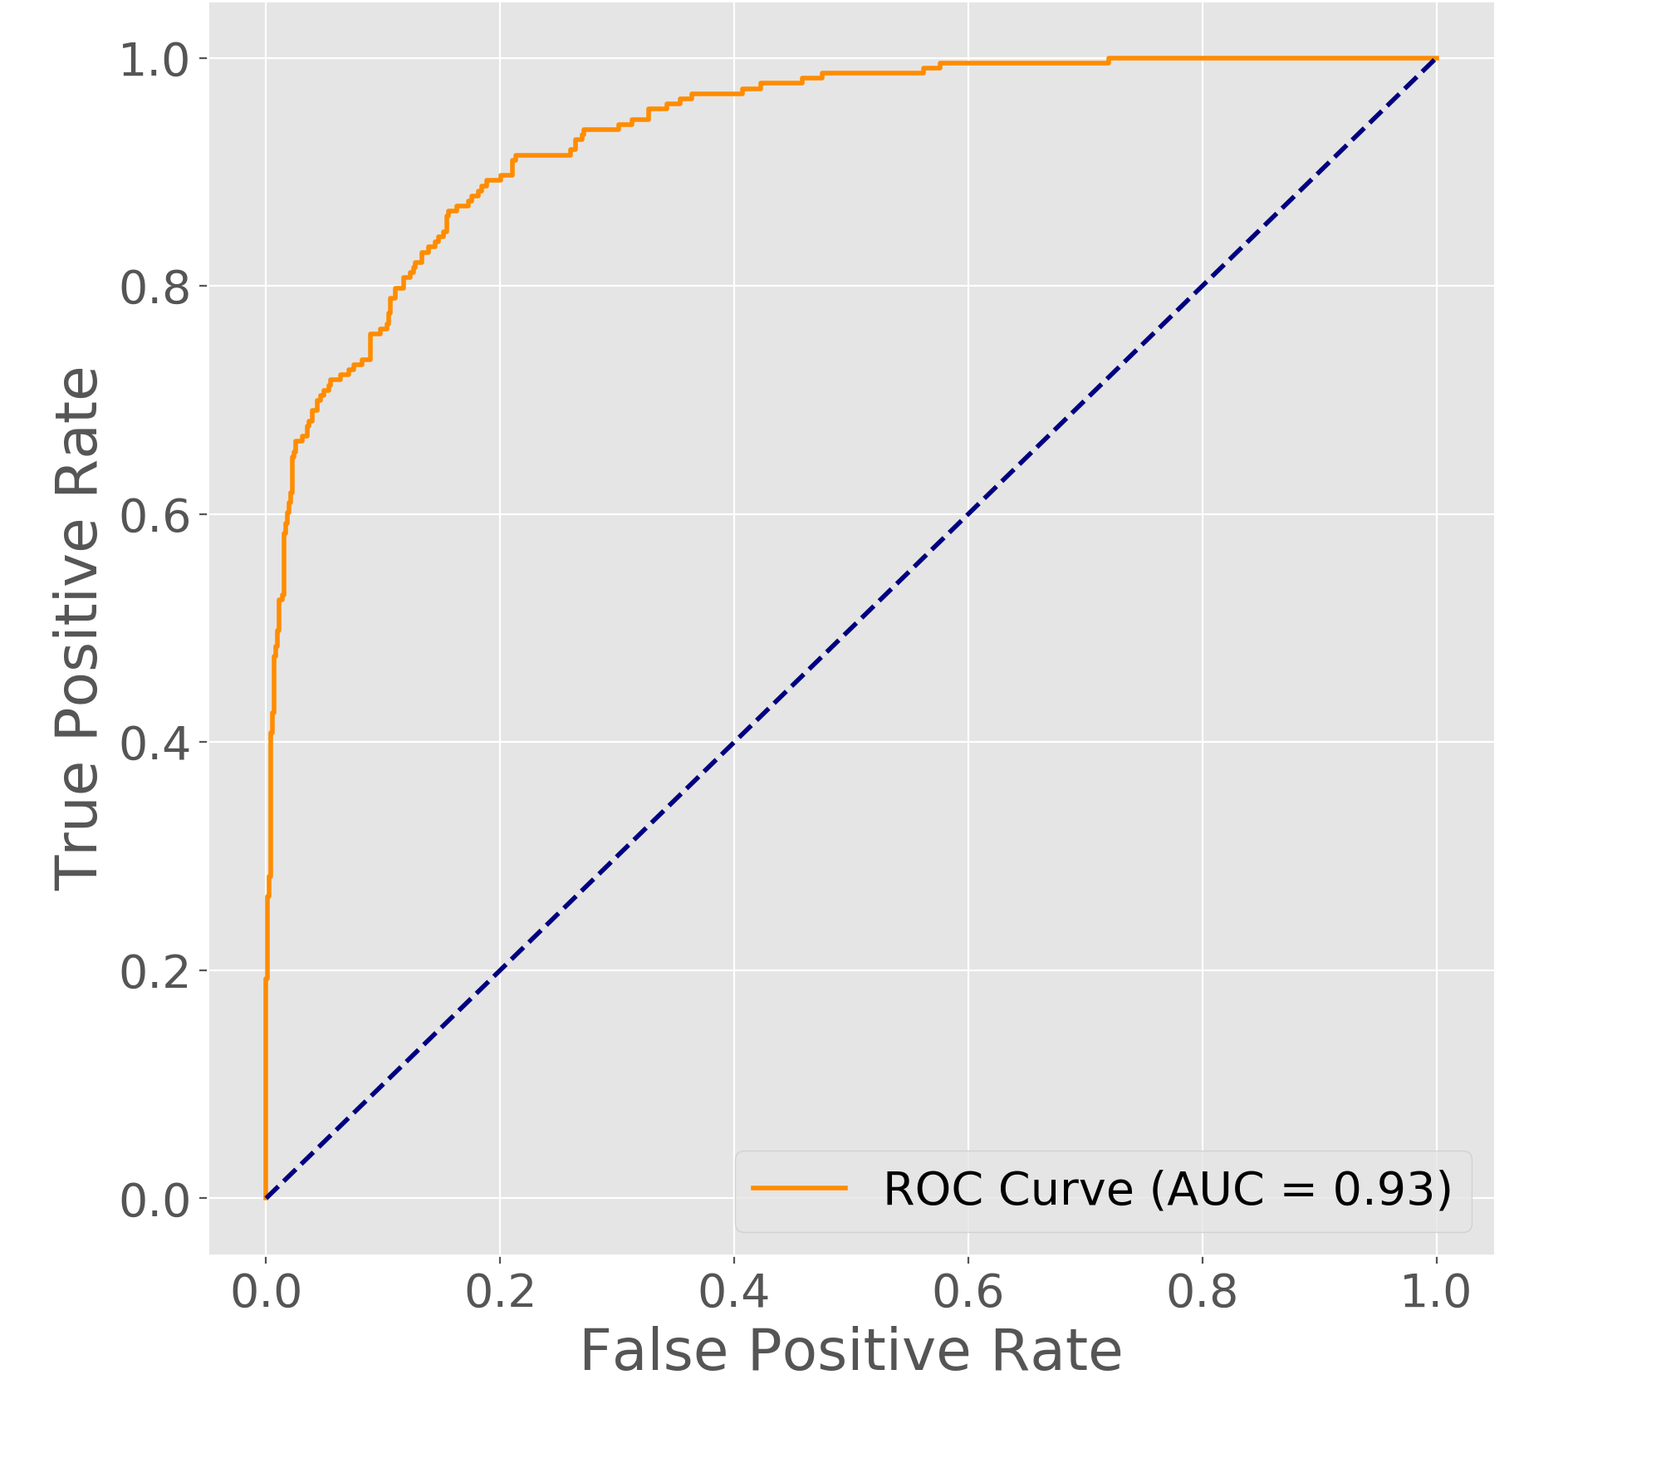
模型测试
投票模型ROC曲线（科幻）
模型测试结果（测试集）：
利用投票模型预测一部动画是否为科幻动画，
根据预测值和实际值绘出ROC曲线，AUC值为0.93，效果很不错。
在模型的实际应用中，一部动画可以有多个风格。因此我们可以调高阈值，令模型打出的标签尽量准确。

Slide 24
模型测试
模型效果总览：投票模型测试集平均AUC0.88，效果较好。
AUC↘ | 搞笑 | 百合 | 治愈 | 后宫 | 校园
图片CNN | 0.68 | 0.72 | 0.73 | 0.72 | 0.71
简介Bi-LSTM | 0.77 | 0.76 | 0.77 | 0.72 | 0.83
标题Text-CNN | 0.81 | 0.78 | 0.73 | 0.81 | 0.77
0-1变量ANN | 0.71 | 0.89 | 0.65 | 0.88 | 0.77
投票模型 | 0.86 | 0.91 | 0.82 | 0.91 | 0.87

Slide 25
模型测试
模型效果总览：投票模型测试集平均AUC0.88，效果较好。
AUC↘ | 恋爱 | 科幻 | 日常 | 战斗 | 热血
图片CNN | 0.7 | 0.72 | 0.8 | 0.73 | 0.74
简介Bi-LSTM | 0.76 | 0.88 | 0.8 | 0.72 | 0.79
标题Text-CNN | 0.73 | 0.87 | 0.8 | 0.83 | 0.8
0-1变量ANN | 0.8 | 0.72 | 0.75 | 0.72 | 0.8
投票模型 | 0.83 | 0.93 | 0.88 | 0.88 | 0.88

Slide 26
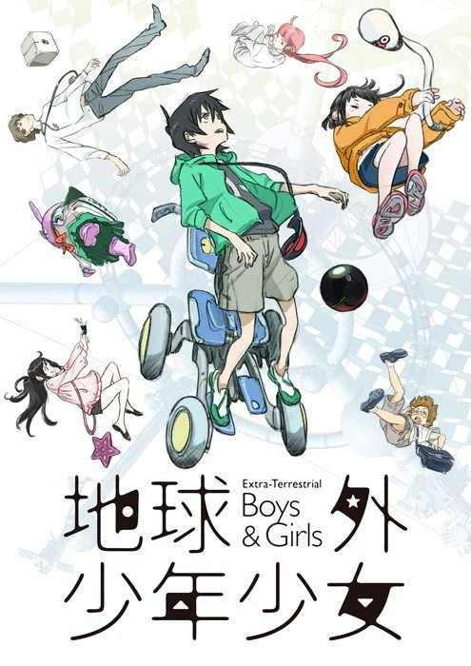




模型测试
我们选取了五部2022年1月新番，预测它们的风格。
地球外少年少女
明日酱的水手服
鬼灭之刃 游郭篇
佐佐木与宫野
Slow Loop
科幻
校园/搞笑
热血/战斗
恋爱
百合/治愈

Slide 27
PART. 04
不足与展望
BUSINESS

Slide 28
不足与展望
我们最后的投票模型还是较为优秀的 ，在不同的标签下，AUC值最高能达到0.93，最低也有0.82。当然，我们认为模型的性能仍有提升空间。除了之前提及的问题，我们的项目仍有以下不足：
1、标签噪声：动画风格分类本身是具有主观性的任务。考虑到我们研究了十个风格，数据集中不免带有噪声，可以考虑对数据进行重新标注。

Slide 29
不足与展望
2、数据集过小：如果训练的图片够多，或许能够适应较多的风格；训练的文本够多，或许能够得到任务特化的词向量。然而本次的数据集仅有近5000条，没有办法达到这些效果。对此，我们可以考虑增加样本量，或者可以考虑在其他二次元数据集上进行无监督训练，然后迁移部分结果。
3、模型选择：在本项目中，我们所选用的多模态融合方法较为简单，可以考虑引入注意力机制或是使用专门的多模态模型。

Slide 30
谢谢大家！
BUSINESS

Slide 31
参考文献：
[1] Graves A , Schmidhuber J . Framewise phoneme classification with bidirectional LSTM and other neural network architectures[J]. Neural Networks, 2005, 18( 5–6):602-610.
[2] Kim Y . Convolutional Neural Networks for Sentence Classification[J]. Eprint Arxiv, 2014.

